Slide 1
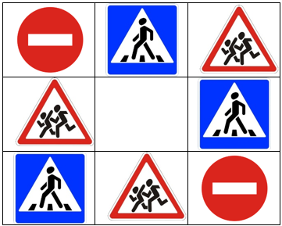
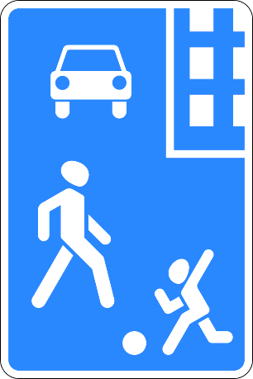
Безопасное поведение на дороге весной

Slide 2
Желаем Вам Безопасных Весенних каникул!

Slide 3
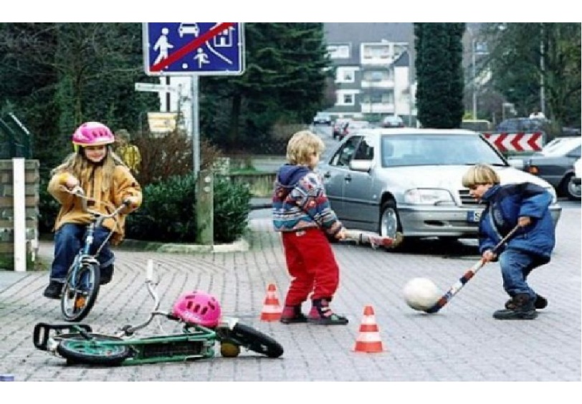
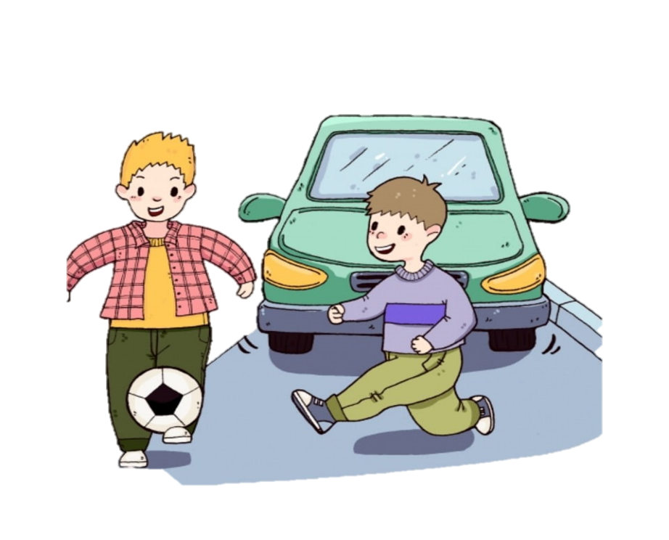
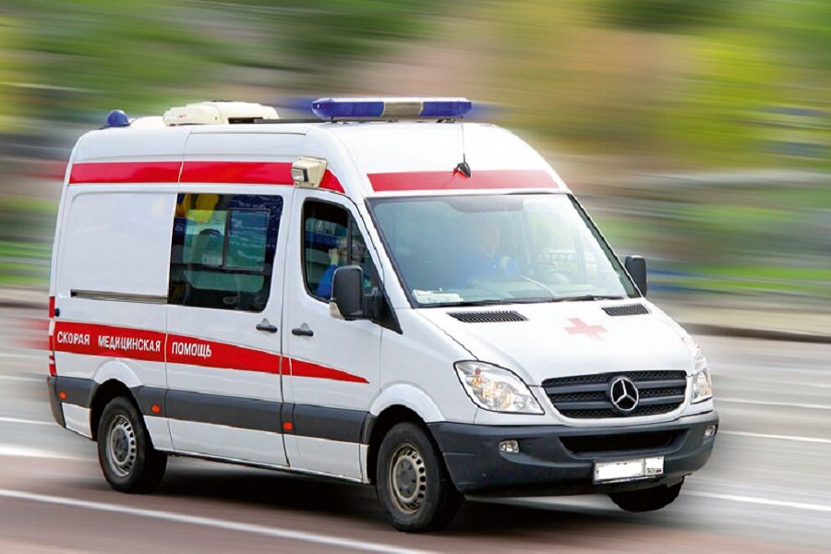
Ребята! Наступила весна. Весеннее солнышко манит на воздух. Но, к сожалению, не все дети правильно ведут себя на улице. Они играют на проезжей части, перебегают дорогу. А это кончается иногда трагически.

Slide 4
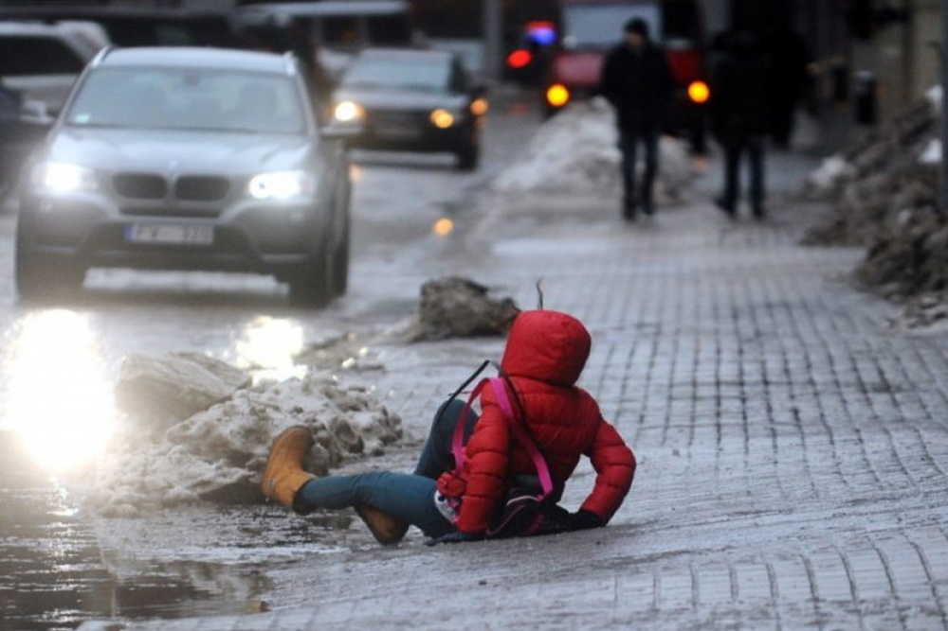
Школьник должен знать правила безопасного поведения на дороге, чтобы не попасть в дорожную ловушку. Весной, когда температура то повышается, то понижается, может образовываться гололед. Это опасно тем, что пешеход может вовремя не остановиться, просто поскользнуться во время перехода дороги.

Slide 5
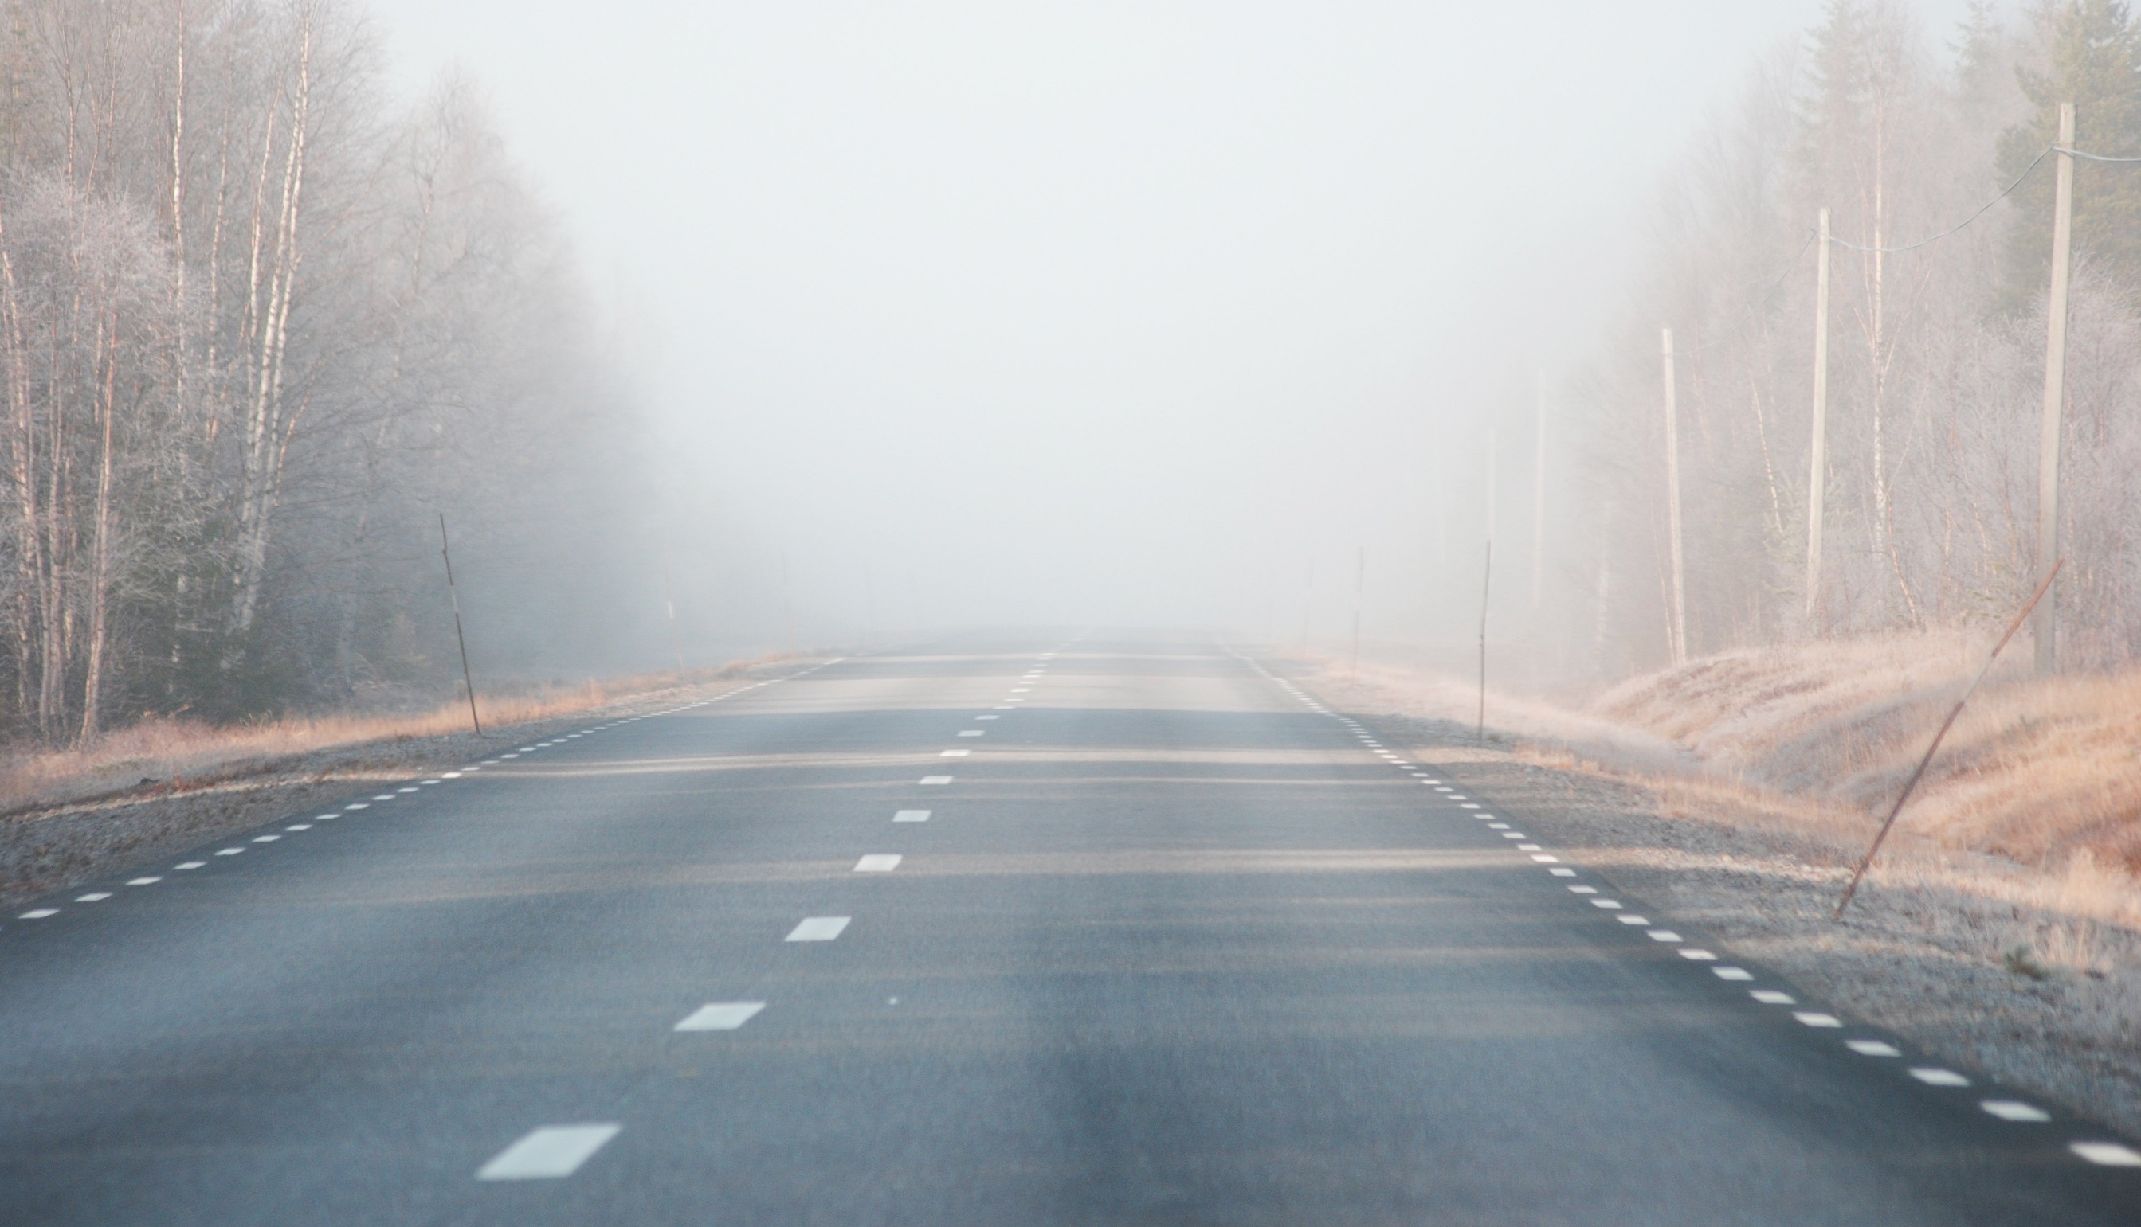
Весенние опасности на дороге: оттепель днем и заморозки вечером и ночью, мокрая дорога, туман, яркое солнце. Резкое изменение погодных условий.
Большинство ДТП с участием детей-пешеходов происходит примерно в одинаковых, повторяющихся условиях – так называемых дорожных ловушках.
Дорожная ловушка — это ситуация обманчивой безопасности. Существует несколько основных дорожных ситуаций-ловушек, которые надо уметь разгадать и избегать их.

Slide 6
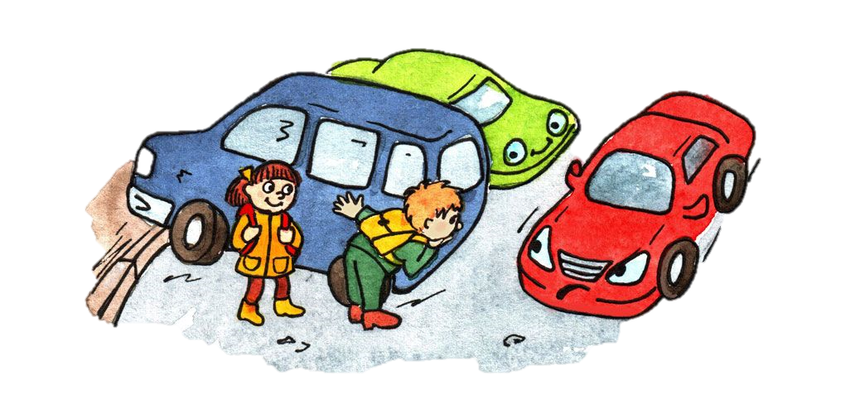
«Дорожные ловушки»
Особенности перехода дороги весной:
Неожиданный выход пешехода на проезжую часть из-за стоящего автомобиля и других ограничивающих обзор дороги;
БУДЬТЕ особенно внимательными, когда
обзору мешает препятствие

Slide 7
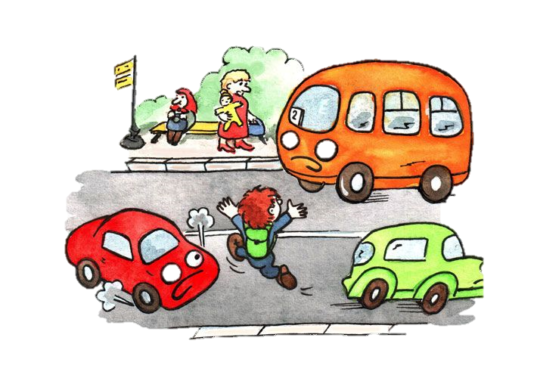
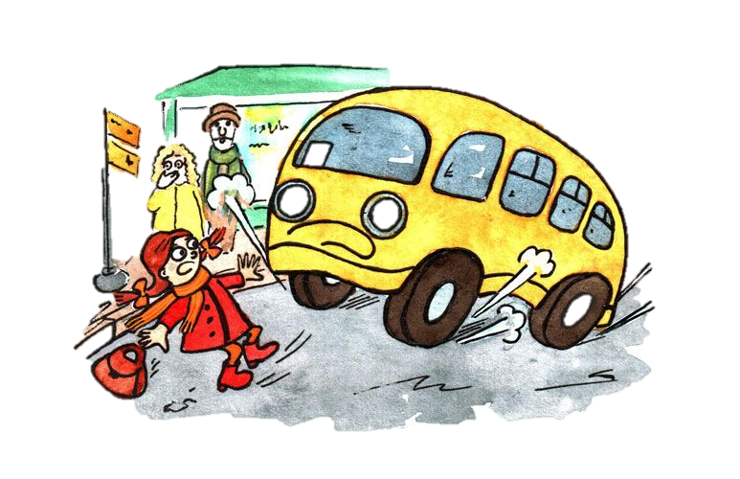
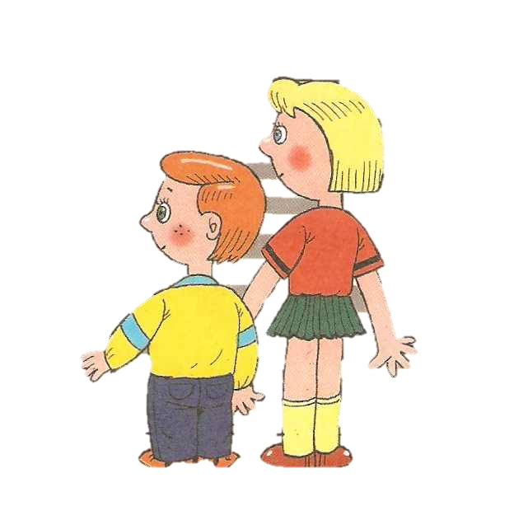
«Дорожная ловушка»
Остановка общественного транспорта
Необходимо быть особенно осторожными в этой ситуации!
Переходить дорогу только
по пешеходному переходу,
выполняя правило трех «С»!

Slide 8
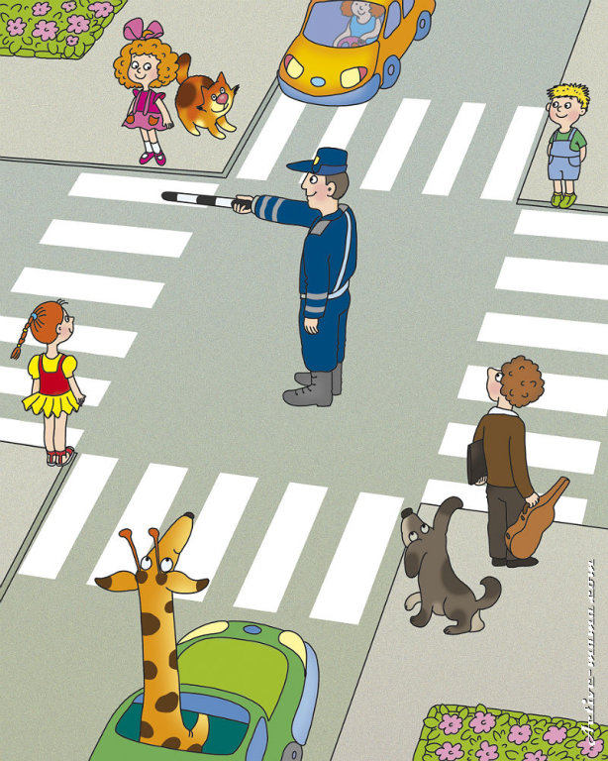
На перекрестке надо быть особенно внимательными.

Slide 9
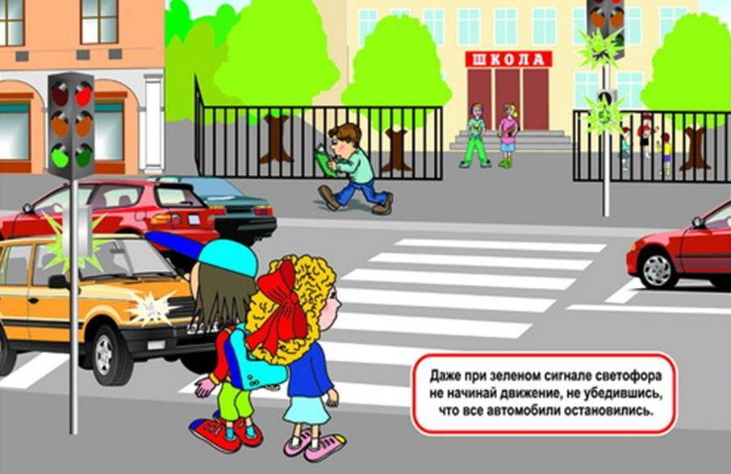
Правило №1 Сначала убедитесь в безопасности перехода!!!!!

Slide 10
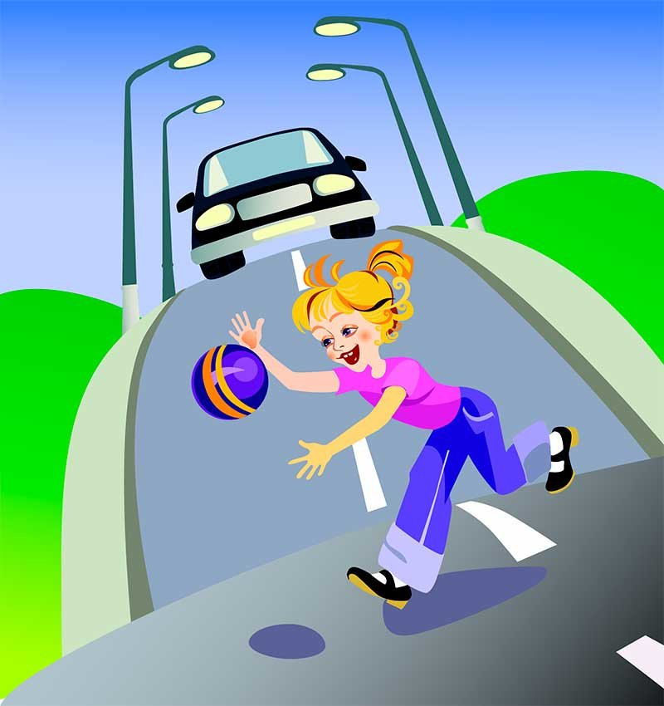
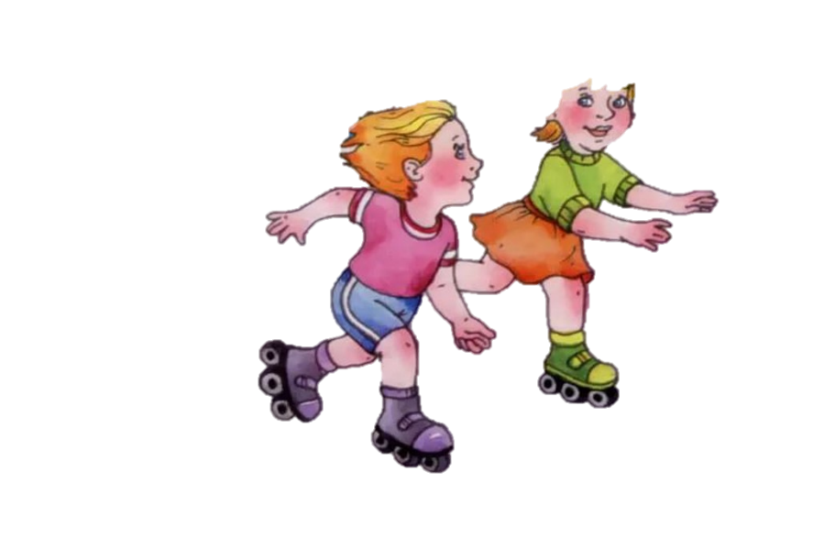
Проезжая часть не место для игр ребёнка, и даже для взрослого!

Slide 12
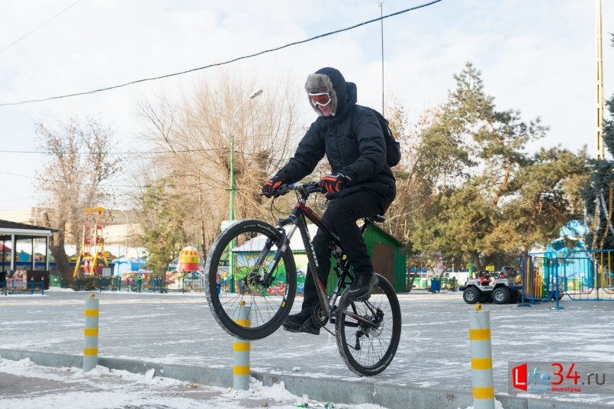

Slide 13
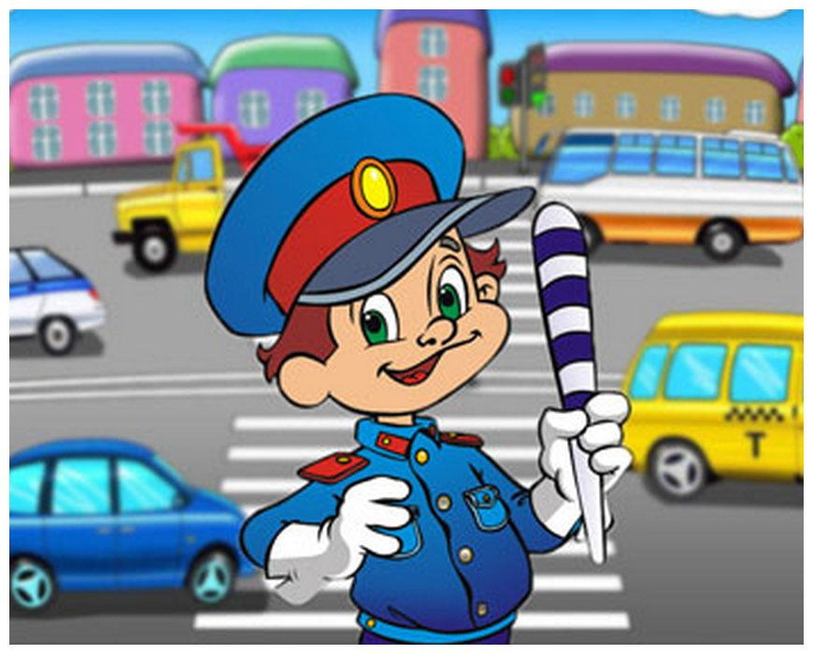
ПОМНИТЕ! Соблюдая ПДД Ваш путь ВСЕГДА будет БЕЗОПАСНЫМ!

